Slide 1
Шаблоны проектирования
Лекция 5. Команда, Шаблонный метод, Итератор

Slide 2
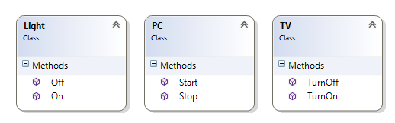
Исходные данные

Slide 3
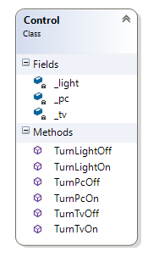
Исходные данные

Slide 4
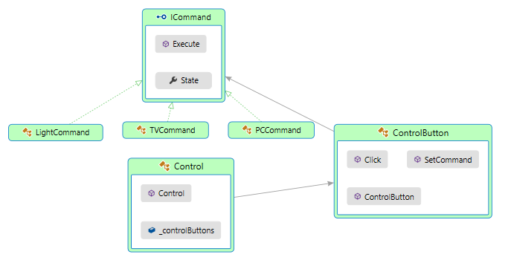
Решение

Slide 5
Шаблон Команда Command pattern
Поведенческий шаблон
Определяет управляющие методы для различных объектов
Предоставляет общий интерфейс для методов управления
Использование:
Обеспечение взаимодействия с пользователем

Slide 6
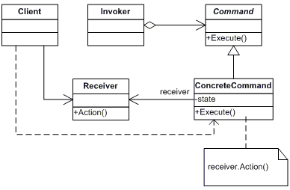
Шаблон Команда Command pattern

Slide 7
Шаблон Команда Command pattern
Создание структуры, в которой класс-отправитель и класс-получатель не зависят друг от друга напрямую. Организация обратного вызова к классу, который включает в себя класс-отправитель.

Slide 8
Шаблон Команда Command pattern
Передача набора параметров одним объектом
При увеличении количества параметров не требуется модификация методов принятия
Даже для передачи одного параметра требуется создание отдельного класса

Slide 9
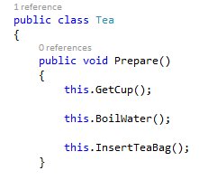
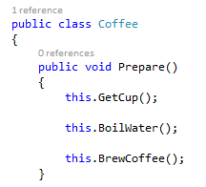
Исходные данные

Slide 10
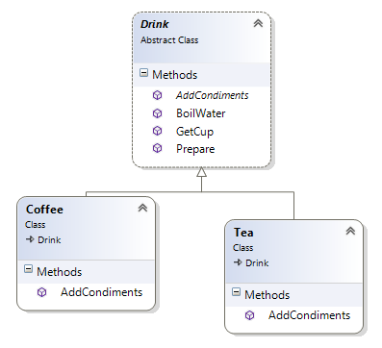
Решение

Slide 11
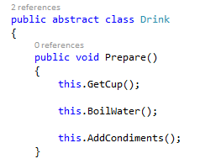
Решение

Slide 12
Шаблон Шаблонный метод Template method pattern
Поведенческий шаблон
Определяет алгоритм на базовом уровне
Разрешение расширения кода только в некоторых местах
Использование
Создание уникальных алгоритмов на основе существующего

Slide 13
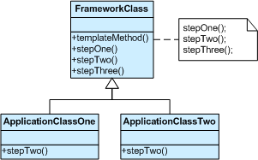
Шаблон Шаблонный метод Template method pattern

Slide 14
Шаблон Шаблонный метод Template method pattern
Однократное использование инвариантной части алгоритма, с оставлением изменяющейся части на усмотрение наследникам.
Локализация и вычленение общего для нескольких классов кода для избегания дублирования.
Разрешение расширения кода наследниками только в определенных местах.

Slide 15
Шаблон Шаблонный метод Template method pattern
Исходный класс более простой
Определенные шаги алгоритма инкапсулируются в классах-наследниках
Наследование

Slide 16
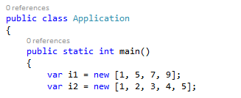
Исходные данные

Slide 17
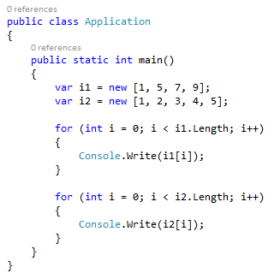
Исходные данные

Slide 18
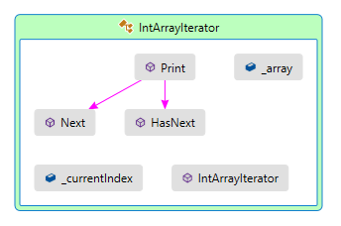
Решение

Slide 19
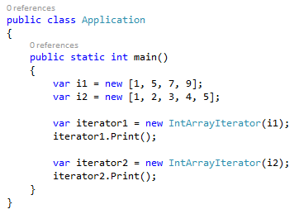
Решение

Slide 20
Шаблон Итератор Iterator pattern
Поведенческий шаблон
Определяет объект для перебора значений коллекции
Использование
Обработка запросов к большим коллекциям
Перебор значений сложных структур данных

Slide 21
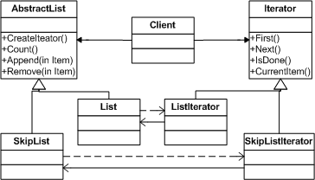
Шаблон Итератор Iterator pattern

Slide 22
Шаблон Итератор Iterator pattern
Представляет собой объект, позволяющий получить последовательный доступ к элементам объекта-агрегата без использования описаний каждого из объектов, входящих в состав агрегации.

